Slide 1

DoceAgenda IA
Um projeto do SENAC
Marcela Amorim

Slide 2


CAOS NOS PEDIDOS
•
Mensagens Perdidas: Pedidos que ficam esquecidos na barra de rolagem.
•
Gestão Manual: Horas gastas passando dados do WhatsApp para o papel.
•
Riscos de Erro: Datas trocadas e pedidos esquecidos em datas críticas.

Slide 3
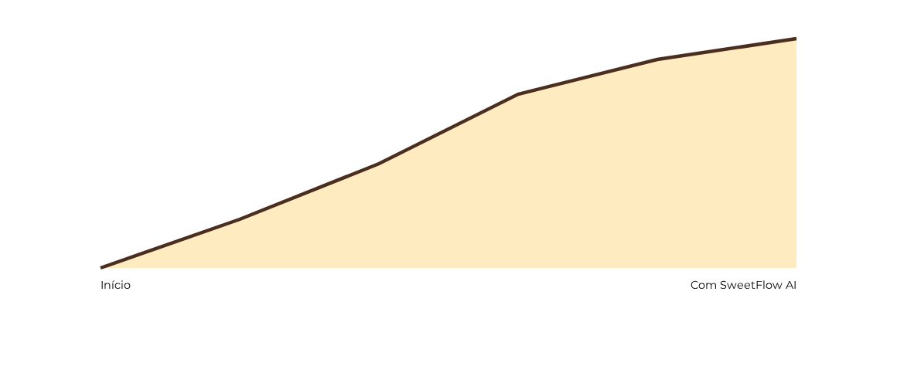
GANHO DE PRODUTIVIDADE
DoceAgenda IA
Redução drástica no tempo de administração de pedidos ao longo da implementação.

Slide 4
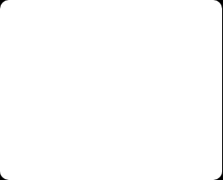


ROADMAP DO PROJETO
Formação e tratamento de database.
Conectar com o Gemini e Whatsapp Business
Desenvolvimento da Skill da Alexa e Google Calendar.
Primeiros testes e correções de uso

Slide 5



A PONTE INTELIGENTE
Processamento
Sincronização
Lê as conversas do WhatsApp Business e extrai automaticamente data, sabor e cliente.
Cada pedido vira um evento detalhado no Google Calendar sem intervenção manual.

Slide 6
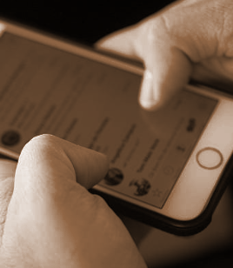
WHATSAPP BUSINESS
Integração direta via API que monitora novas mensagens.
A IA identifica intenções de compra e preenche um formulário invisível de pedido, validando as informações com o cliente em tempo real.

Slide 7


COMANDO DE VOZ: ALEXA
"Alexa, o que temos?"
Lembretes Ativos
Ela dita a lista de pedidos do dia enquanto sua mãe está com as mãos na massa.
Alertas sonoros para tirar o bolo do forno ou iniciar a decoração de um pedido específico.

Slide 8
Dúvidas
Obrigada pela atenção!

